Slide 1
Fan: Tezlatgichlar Fizikasi
Mavzu: Tezlatkichlarni tavsiflovchi kattaliklar va ularni oʻlchash
Guruh: Tibbiyot Fizikasi 2301-Guruhi
Tayyorladi: Fayzullayev Muhammadqodir

Slide 2
Reja:
Tezlatgichlar xaqida umumiy malumot
Tezlatgichlar Turlari
Qo`llanilishi va Mashhur tezlatgichlar

Slide 3
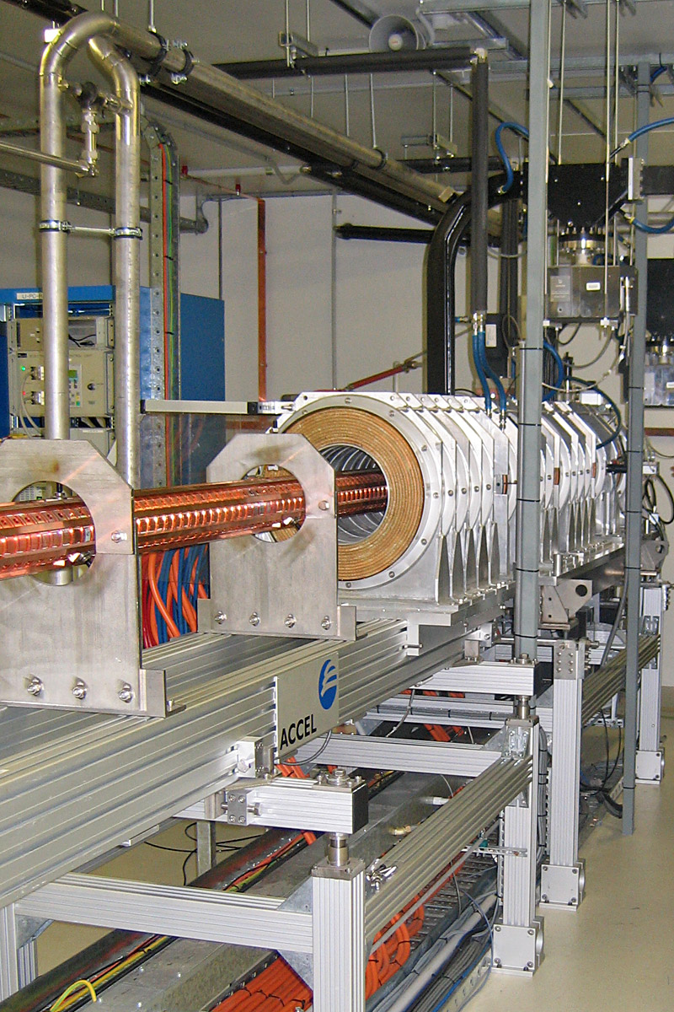
Tezlatkichlar: Asosiy Tushunchalar va Tavsiflar
Tezlatgich — bu elektr zarralarni (masalan, elektron, proton, ion va boshqalarni) yuqori tezlikka (yuqori energiyaga) yetkazish uchun mo‘ljallangan maxsus qurilmadir.
Ular elektromagnit maydonlar yordamida zarralarning harakatini boshqaradi va ularni yuqori energiyali to‘qnashuvlar yoki turli tibbiy va texnik tadbiqlarda ishlatish uchun tezlatadi.
Asosiy xususiyatlari:
Zarralarga kinetik energiya beradi
Turli xil shakllarda bo‘ladi: chiziqli (linear) yoki aylanma (doiraviy)
Fundamental ilmiy tadqiqotlar (masalan, elementar zarrachalar fizikasi) uchun muhim ahamiyatga ega
Tibbiyotda, sanoatda va yadroviy tadqiqotlarda qo‘llaniladi

Slide 4
Zarracha Energiyasi va Impulsi
Relativistik energiya va impuls
O'lchov birliklari
Misol
Energiya va impuls LHC kabi tezlatkichlarda zarrachalarning holatini tavsiflaydi.
Elektron-volt (eV) va uning kattaliklari
1 GeV protonning tezligi va impulsi misol keltiriladi.
keV, MeV, GeV, TeV birliklari
LHC proton energiyasi: 13 TeV

Slide 5
Tezlatgichlarning turlari
Chiziqli tezlatgich (LINAC)
Zarralar to‘g‘ri chiziq bo‘ylab harakat qiladi va ketma-ket joylashgan elektrodlar orqali energiya oladi.
➡️ Ilmiy tajribalar va tibbiy qurilmalarda keng qo‘llaniladi.
Betatron
Elektronlarni aylana bo‘ylab magnit induksiya orqali tezlashtiradi.
➡️ Rentgen nurlari ishlab chiqarishda va materialshunoslikda ishlatiladi.
Siklotron
Zarralar magnit maydon ta’sirida aylana trayektoriya bo‘ylab harakat qiladi va har bir aylanishda energiyasi ortadi.
➡️ Izotoplar ishlab chiqarish va tibbiy muolajalar uchun ishlatiladi.
Van de Graaff tezlatgichi
Yuqori kuchlanishni statik elektr zaryadi orqali hosil qilib zarralarni tezlatadi.
➡️ Asosan tajriba laboratoriyalarida foydalaniladi.
Sinkrotron
Zarrachalar tezligi ortib borishiga qarab magnit maydon kuchi sinxron ravishda o‘zgaradi.
➡️ Juda katta energiyalar uchun qo‘llaniladi, masalan Katta Hadron Kollayderi (LHC).

Slide 6
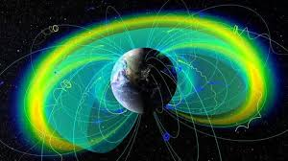
Nurlanish Intensivligi
Intensivlik ta'rifi
Bu zarrachalar oqimining o'lchovi. zarrachalar
soni/sekund.
Birliklari
zarracha/s bilan o'lchanadi.
Synchrotron nurlanishi
Kollayderlarda oshirish
Misol sifatida bu turdagi nurlanish intensivligi ko'rsatiladi.
Intensivlikni magnitlar va to'qnashuv strategiyalari orqali
oshirish.

Slide 7
Betatron Funksiyalari
Betatron (beta + elektrondan) — bu aylanishli elektr maydoni yordamida tezlanish sodir bo‘ladigan barqaror muvozanat orbitasiga ega bo‘lgan tsiklik, ammo rezonanssiz elektron tezlatgich. Betatronda erishish mumkin bo‘lgan maksimal energiya: ≤ 300 MeV.
Nurlanish barqarorligi
β-funksiyalar barqaror energiyalashni ta'minlaydi.
Betatron tebranishi
β-funksiyalar roli
Energetik zarrachalar trayektoriyasining stabilizatsiyasi.
Zarrachalar to'lqin shaklida tebranadi, va bu o'tishda kuzatiladi.
Magnit fokuslovchi
Tebranishni kamaytiradi va zarrachalarni markazlashtiradi.

Slide 8
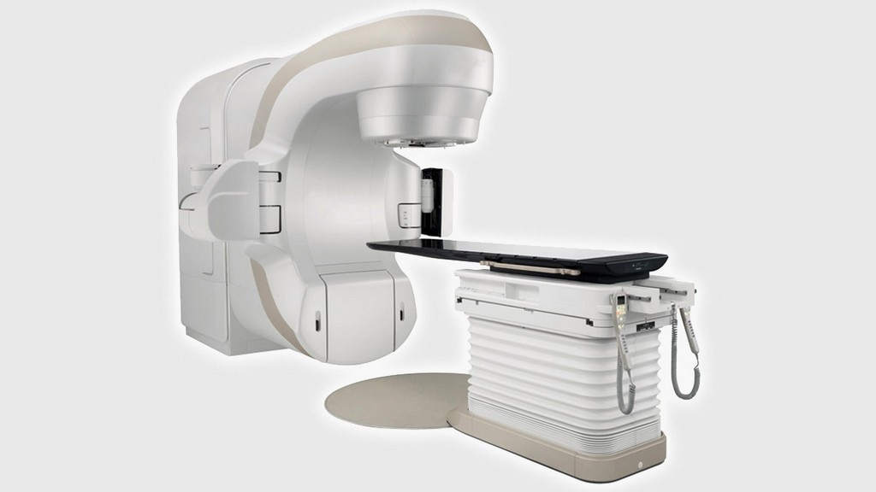
Tezlatgichlarning ishlash prinsiplari
Elektrostatik va elektromagnit kuchlar
Tezlatgichlar zarralarga elektr yoki elektromagnit maydon orqali ta’sir qilib ularni tezlashtiradi.
➡️ Elektr kuchi – zarrachani to‘g‘ri chiziq bo‘ylab harakatlantiradi
➡️ Magnit kuchi – zarrachani aylantiradi yoki yo‘nalishini o‘zgartiradi
Zarralarning energiyasi va tezligi
Zarra qancha ko‘p energiya olsa, shuncha tez harakat qiladi. Bu energiya odatda elektr kuchi (qU) orqali beriladi:
📌 E = q × U
Bu yerda:
E — kinetik energiya
q — zarraning zaryadi
U — kuchlanish
Rezonnans va fazaga sinxronlash
Aylana shaklidagi tezlatgichlarda (masalan, siklotron, sinkrotron) zarraning harakati rezonans holatida bo‘ladi, ya'ni:
➡️ Elektromagnit maydon zarraning aylanishiga mos ravishda o‘zgarib turadi.
Bu orqali zarra har bir aylanishda kerakli energiyani oladi.

Slide 9
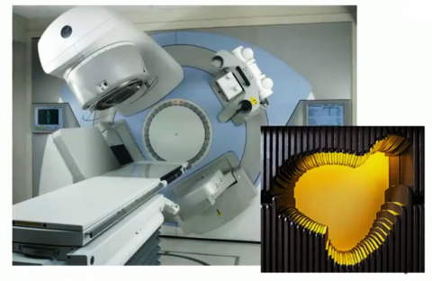
Tezlatgichlar qayerda qo‘llaniladi?
Ilmiy tadqiqotlarda
Zarralar fizikasi (masalan, kvarklar, leptonlar o‘rganiladi)
Katta Hadron Kollayderi (LHC) – dunyodagi eng katta tezlatgich
Materiya tuzilishini chuqur o‘rganish
Tibbiyotda
Radioterapiya: Saraton hujayralarini nurlantirib davolash
Izotop ishlab chiqarish: Diagnostika va davolashda qo‘llaniladigan radioizotoplar (masalan, PET)
Zarraviy nurlantirish terapiyasi
Sanoatda
Materiallarni modifikatsiya qilish (polimerlar, qoplamalar)
Yadro yoqilg‘ilarini tekshirish
Metall va plastmassalarni tahlil qilish

Slide 10
Tezlatgichlarning afzalliklari va kamchiliklari
Afzalliklari:
Ilm-fan rivoji uchun muhim
– Koinotning asosiy zarrachalari o‘rganiladi
– Yangi fizik qonuniyatlar aniqlanadi
Tibbiyotda keng qo‘llaniladi
– Saraton kasalligini davolashda (proton terapiya)
– Diagnostikada (radioaktiv izotoplar)
Sanoat va texnologiyada foydali
– Materiallarni tahlil qilish
– Yangi moddalarning fizik xossalarini o‘rganish
Yadro xavfsizligi va ekologiya
– Zarraviy nazorat orqali ifloslanish darajasini aniqlash
Kamchiliklari:
Juda qimmat loyihalar
– Qurilish va ishlatish xarajatlari juda katta
– Katta texnik xizmat ko‘rsatish talab etiladi
Katta joy talab qiladi
– Aksariyat tezlatgichlar katta binolar va infratuzilma talab qiladi (masalan, LHC)
Yuqori energiya iste'moli
– Ishlash davomida ko‘p elektr energiyasi talab qilinadi
Radiatsiya xavfi
– Ishlash vaqtida ionlovchi nurlanish hosil bo‘ladi
– Xodimlar uchun xavfsizlik choralarini talab qiladi

Slide 11
O'lchash Usullari: Energiya va Impuls
Magnit spektrometr
Kalorimetrlar
Vaqt va Cherenkov detektorlari
Zarrachani magnit maydonda burish orqali o'lchash.
Elektromagnit kalorimetr
Hadron kalorimetr
Zarracha tezligini va turini aniqlaydi.

Slide 12
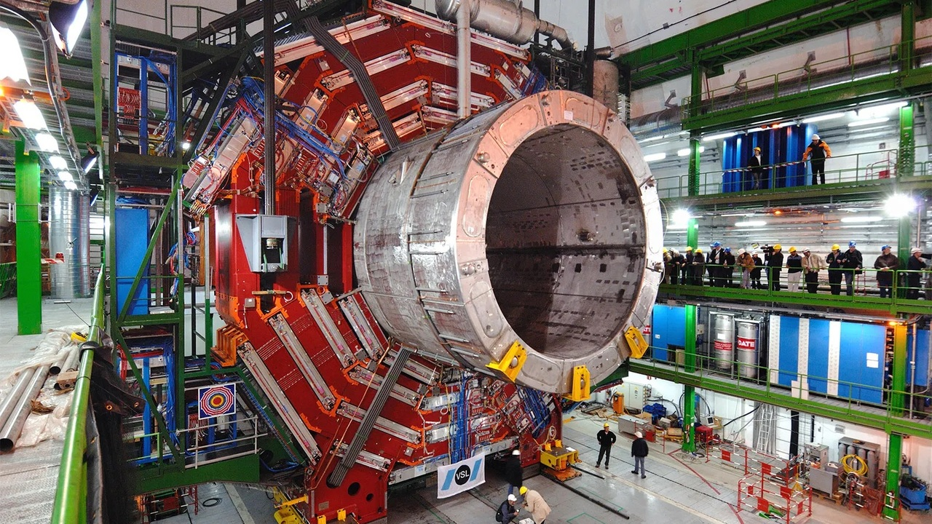
Dunyodagi mashhur tezlatgichlar
Katta Hadron Kollayderi (LHC)
Joylashuvi: CERN, Shveytsariya-Fransiya chegarasida
Uzunligi: 27 km
Maqsadi: Protonlar va boshqa zarrachalarni to‘qnashuvga keltirib, yangi fizik qonuniyatlarni o‘rganish
Yutuqlar: Higgs bozonining kashf qilinishi (2012)
SLAC – Stanford chiziqli tezlatgichi (AQSh)
Uzunligi: 3.2 km
Dunyodagi eng uzun chiziqli tezlatgich
Asosan elektronlar va positronlarni tezlashtirishda ishlatiladi
J-PARC (Yaponiya)
Neytronlar va protonlar bilan tajribalar o‘tkaziladi
Asosan materialshunoslik, biologiya va yadro fizikasi uchun ishlatiladi

Slide 13
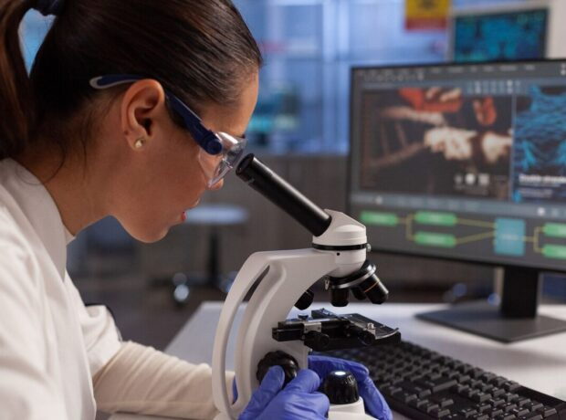
Tezlatgichlar sohasida istiqbolli yo‘nalishlar
Kompakt va energiyatejamkor tizimlar
Katta hajmli tezlatgichlar o‘rniga kichik, samarali qurilmalar ishlab chiqilmoqda
Masalan: Stol usti o‘lchamidagi lazer-plazma tezlatgichlar
Yuqori aniqlikdagi zarracha terapiyasi
Tibbiy sohada proton va og‘ir ion terapiyasi yanada takomillashmoqda
Kasalliklarni aniq nishonga olib davolash imkoniyati ortmoqda
Xalqaro hamkorlik loyihalari
CERN, ILC (International Linear Collider), CLIC kabi loyihalarda ko‘plab davlatlar hamkorlik qilmoqda
Yadro fizikasi va fundamental zarrachalarni chuqur o‘rganish maqsad qilinmoqda

Slide 14
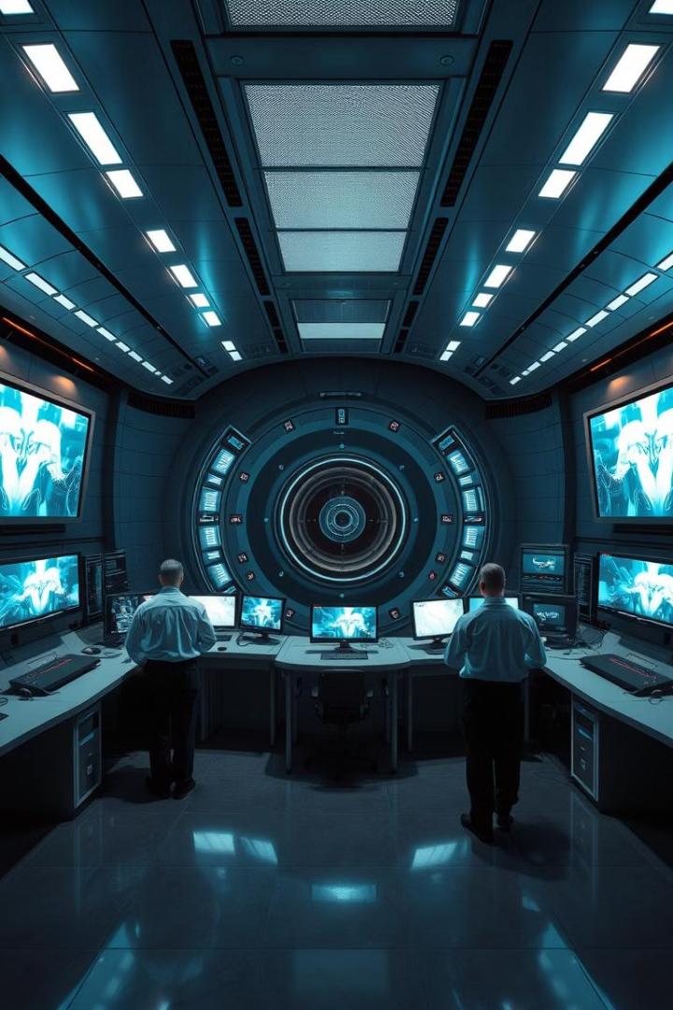
Diagnostika va Monitoring Tizimlari
Nurlanish diagnostikasi
Zarrachalar yo'li kuzatuvi
Magnit va zarracha holatini aniqlash vositalari.
To'qnashuv paytida zarrachalarning harakatini monitor qiladi.
Vakuum va sovutish tizimlari
Qo'llab-quvvatlovchi jarayonlarning normal ishlashi.

Slide 15
Foydalanilgan adabiyotlar
Omonov O.M., Xamdamov M.K. Yadro fizikasi va yadro texnologiyalari, Toshkent: Fan va texnologiya nashriyoti, 2020.
Abdullayev A.A. Zarrachalar fizikasi asoslari, Toshkent: O‘zbekiston Milliy Universiteti nashriyoti, 2018.
"How particle accelerators work", CERN https://home.cern/science/accelerators
"Accelerators and Beams", Fermi National Accelerator Laboratory https://www.fnal.gov
"Linear Particle Accelerators", Stanford Linear Accelerator Center (SLAC) https://www6.slac.stanford.edu
https://uz.wikipedia.org/wiki/Zarracha_tezlatkichi
https://kompy.info/i-bob-tezlatgichlar-va-ularning-turlari.html

